Slide 1

Um Só Lugar
ZzCouto

Slide 2

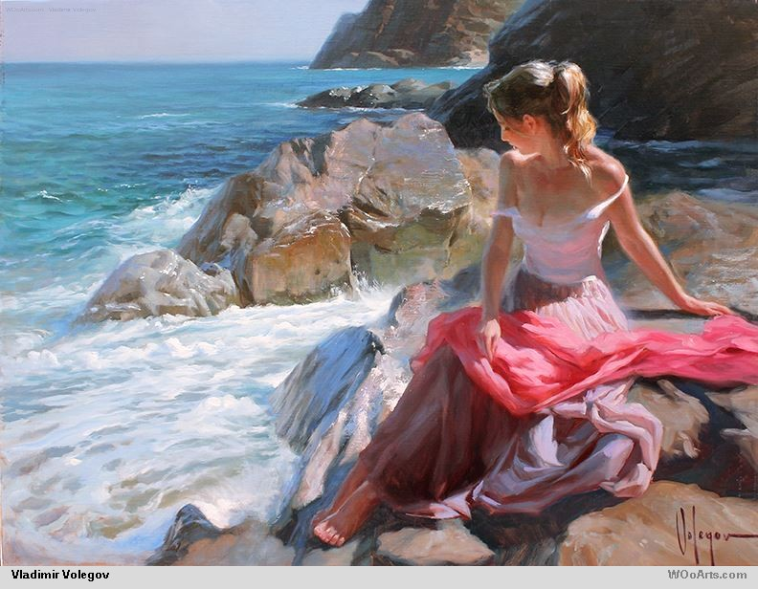

Slide 3
Em sons ruidosos na areia atritada,
seus passos ouço,
pisando minúsculos grãos molhados
que me dizem estar mais perto,
bem mais perto do mar...

Slide 4
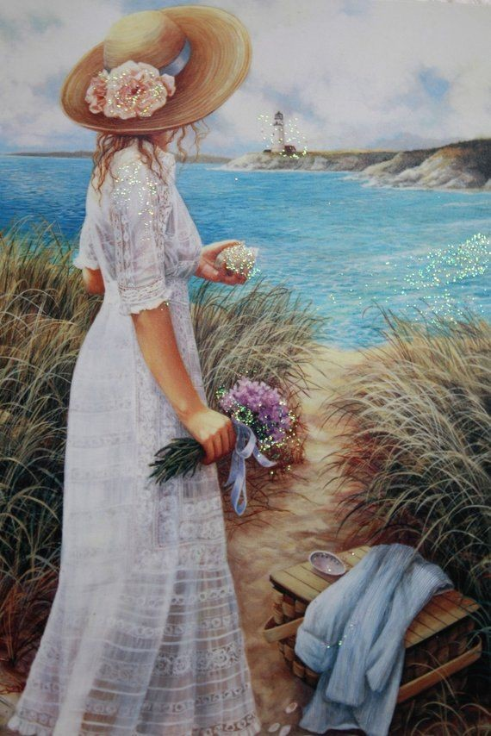

Slide 5
Sonhando, fico a olhar as ondas
e com o peito abafado,
ouço um gemido.
É a descoberta do encontro
que nos cerca de atrito...

Slide 6
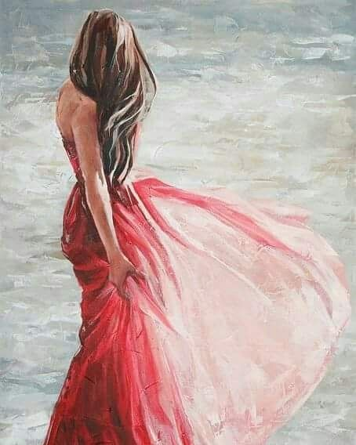

Slide 7
Num súbito passar,
o que um dia não se pode acabar,
há um olhar que se faz eterno
em tudo quanto afinal
possa terminar fraterno...

Slide 8
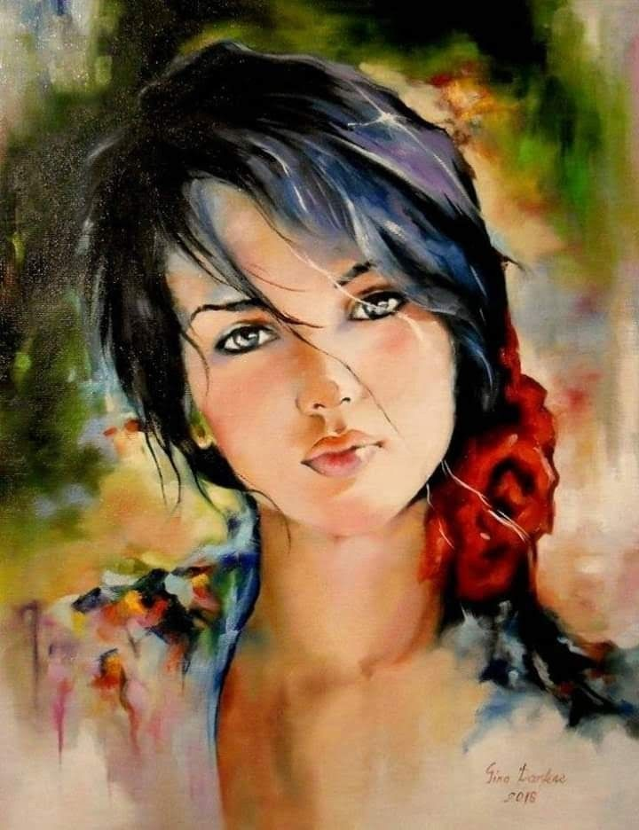

Slide 9
Em direções opostas,
a busca de um na procura do outro,
a cada novo encontrar,
recomeçar e realizar,
quem sabe fará revelar
um só lugar.

Slide 10
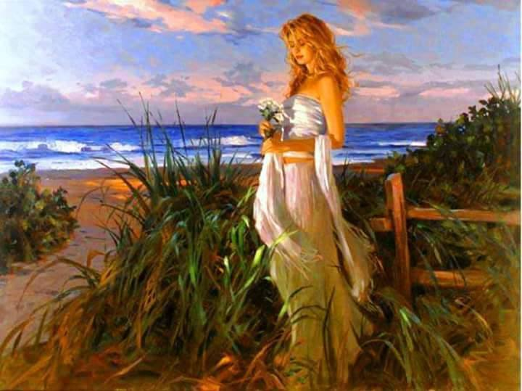

Slide 11

ZzCouto
Cléo Menegatt

Slide 12
Imagens: Internet e Acervo Pessoal
Texto: ZzCouto
Música:André Rieu-My Heart Will Go
http://www.sergrasan.com.br/cleoslides
Canal no Youtube:
http://www.youtube.com/c/CleoniceMenegattGoelzer
Criação, Formatação e Edição:
Cléo Menegatt
cmenegatt2016@gmail.com

